Slide 1
Archéologie et Préhistoire - Monuments et habitats sur le territoire du Sud-Est bigouden.
P. Vanuxeem
HLPL - Association Histoire Locale et Patrimoine de Loctudy
GAPL - Groupe Archéologie et Préhistoire de Loctudy
06/04/2019
01

Slide 2
Plan Présentation
HLPL/GAPL - Archéologie et Préhistoire de Loctudy
Titre :
« Archéologie et Préhistoire - Monuments et habitats sur le territoire du Sud-Est bigouden. »
PLAN :
introduction
présentation Groupe Archéologie Préhistoire Loctudy GAPL
- archéologie et préhistoire : le territoire du Sud-Est bigouden étudié
- les monuments et les habitats
- conclusion
- questions, discussion
02

Slide 3
HLPL/GAPL - Archéologie et Préhistoire de Loctudy
HLPL = Association Histoire Locale et Patrimoine de Loctudy
GAPL = Groupe Archéologie et Préhistoire de Loctudy
Création du groupe GAPL au 01/01/2018 au sein de HLPL
Membres du groupe GAPL :
M. Biger, P. Vanuxeem, P. Boi, L. Cariou, Y. Gélébart, M. et M. Rouzeau.
Objectifs GAPL :
Etat de l’art : quel est l’existant ?
-> étude documents, bibliographie
Définition des limites du territoire à étudier
Etude de l’évolution du niveau de la mer
Fiches par monument, par époque, par position géographique, Fiches HLPL/GAPL+SAF
Visites des monuments sur site
Archéologie et micro-toponymie
Documents, Présentation, Exposition, Conférence, Brochure/Livret
03

Slide 4
Archéologie et Préhistoire
Périodes/Epoques
Conventions :
  P : Present (1950) => BP : Before Present (avant 1950)
  JC : Jésus-Christ (0) => AJC : Avant JC (< 0)
  EC : Ère Commune (0) => AEC : Avant l’Ère Commune = Avant Notre Ère (< 0)
Périodes/Epoques :
  Paléolithique : -3.000.000 à -12.000 ans BP
  Mésolithique : -9000 à -6000 ans avant JC
  Néolithique : -6000 à -2000 ans avant JC
  Âge du Cuivre : -2500 à -1800 ans avant JC
  Âge du Bronze : -2000 à -600 avant JC
  Âge du Fer : -750 à -50 avant JC
  Gauloise : -5000 -> -50 avant JC
  Romaine : -50 avant JC à +450 après JC
    Würm (fin) : -10000 ans BP
    Flandrien : -12.000 à -1000 ans BP
    Holocène : -12000 à 0 ans BP (époque géologique)
  Hallstatt (Autriche) : Âge du Fer , entre -900 et -480 avant JC
  La Tène (Suisse) : Âge du Fer , entre -500 et -200 avant JC
04

Slide 5
Préhistoire, Protohistoire
Archéologie et Préhistoire de Loctudy
Monuments (mégalithiques), Habitats (pré/proto-historiques)
Un monument a pour but de faire revivre au présent un passé englouti dans le temps.
Un habitat est un endroit (mouvant) où les hommes se réfugient pour dormir, travailler, se protéger des intempéries et de la faune.
Préhistoire = Paléolithique + Mésolithique + (Néolithique)
Paléolithique (en Bretagne) : -700.000 à -10.000 ans avant JC.
Paléolithique Inférieur, -2,5 millions d’années BP :
    -400.000 ans BP : Menez Dregan, a priori des Homo heidelbergensis (descendant d’Homo erectus et ancêtre d'Homo neandertalensis), présence du feu
    Hypothèse : Les premiers Loctudistes arrivent à Loctudy …
  Paléolithique Supérieur, -45.000 à -10.000 ans BP :
    -35.000/-40.000 ans BP : arrivée de l’homme moderne (homo sapiens) en Europe
    -22.000/-20.000 ans BP : la Manche n’existe pas (plaine), le niveau de la mer est à -120 m
    -15.000 ans BP : période fin Würm, réchauffement progressif, début remontée du niveau marin, le niveau de la mer est à -100 m
    Loctudy et les Iles Glénan sont reliés !
    -10.000 ans BP : période début Holocène et Flandrien, fin de la glaciation, fonte accélérée des glaciers, remontée rapide du niveau marin, le niveau de la mer est à -40 m
    Loctudy et les Iles Glénan sont encore reliés !
    -9000 ans BP : le niveau de la mer est à -30 m
    Loctudy et les Iles Glénan ne sont plus reliés !
Mésolithique (en Bretagne) : -8000 à -6000 ans avant JC, -10.000 à -8000 ans BP.
  époque de transition, population chasseurs-producteurs, éclats de silex, microlithes, pointes flèches
  Mésolithique au pays bigouden (outillage) : silex provenant de la baie d'Audierne et grès lustré de Guengat
  époque peu représentée à Loctudy -> pas si sûr ?
Néolithique (en Bretagne) : -6000 à -2000 ans avant JC, -8000 à -4000 ans BP.
      époque d’évolution : nouvelles techniques, économie rurale, mutation habitat et croyance, maison, enceinte ou enclos, nécropole, terroir.
      Loctudy présente des monuments au Néolithique (mais moins qu’à Lesconil).
    Protohistoire = (Néolithique) + Age du Bronze + Age du Fer
    Protohistoire (en Bretagne) : -6000 ans à -50 avant JC
      Loctudy présente des monuments de l’Age du Bronze (incertain) et de l’Age du Fer
05

Slide 6
Archéologie et Préhistoire - Territoire à étudier
Définition des limites préhistoriques du territoire à étudier
Limites terrestre, fluviale (rivières, îles), maritime (littoral, îles)
Choix du territoire préhistorique et protohistorique à étudier : « territoire du sud-est bigouden »
Limites du territoire du sud-est-bigouden
  définition des limites du territoire initial (Loctudy) et du territoire étendu (sud-est-bigouden)
  position des monuments préhistoriques, selon répartition géographique (hors territoire couvert par la remontée de la mer)
  définition des limites du territoire couvert par la remontée de la mer selon date et niveau profondeur mer
  estimation des relations inter-territoires, et notamment par rapport au territoire de Loctudy
  nous ne connaissons pas les monuments préhistoriques sous la mer (à part les monuments sur les Iles Glénan/Moutons, à part les monuments sur l’estran comme le dolmen d’Ezer)
Extension des limites préhistoriques du territoire étudié :
Loctudy -> territoire sud-est-bigouden :
  Loctudy
  Plonivel
  Pont-l’Abbé
  Iles-Their = Iles Chevalier, Queffen, Rats, Garo
  Plobannalec-Lesconil
  Ile-Tudy
  Iles-Glénan, Ile-Moutons
Raison de l’extension : cohérence et contexte du territoire préhistorique étudié
Limites de l’étude
Recherche/Etude archéologie et préhistoire centrée sur Loctudy (au sens large, c.a.d. Loctudy, Pont-l’Abbé, Iles-Their et Plonivel).
Mais aussi étude du contexte préhistorique du sud-est bigouden, y compris Plobannalec-Lesconil, Ile-Tudy, Iles-Glénan
06

Slide 7
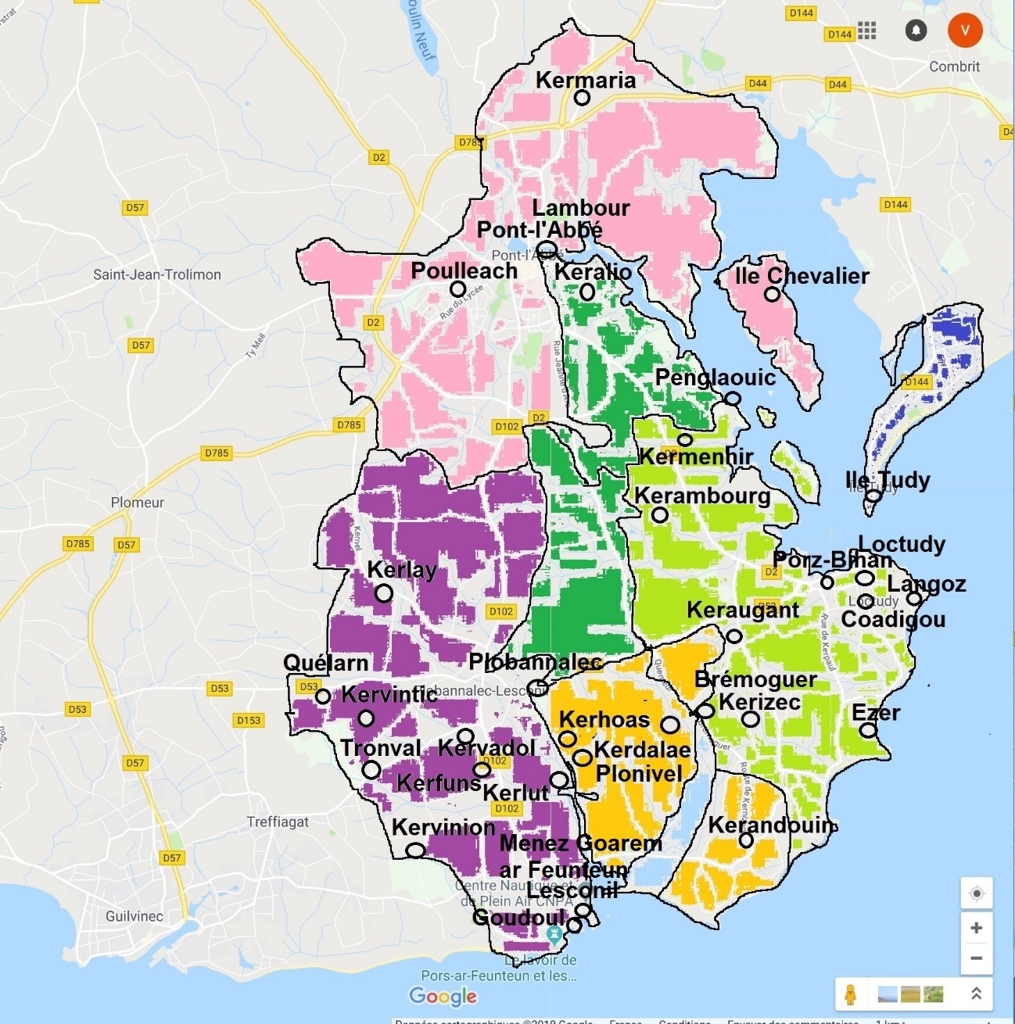
Archéologie et Préhistoire- Territoire sud-est bigouden
Territoire sud-est-bigouden, Distribution des monuments :
Le territoire sud-est-bigouden (hors Iles-Glénan), choisi et étudié, et la distribution des monuments, est le suivant :
07

Slide 8
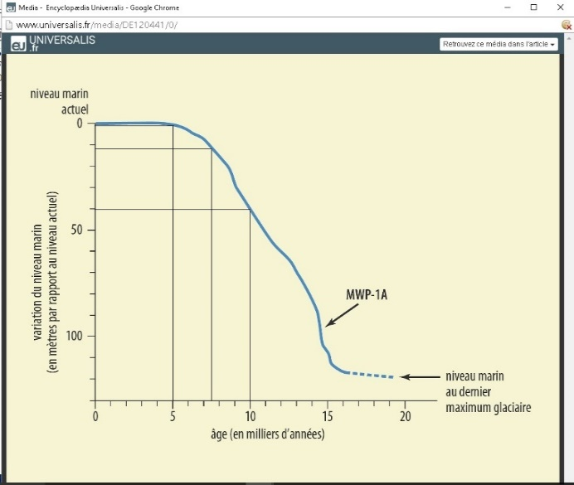
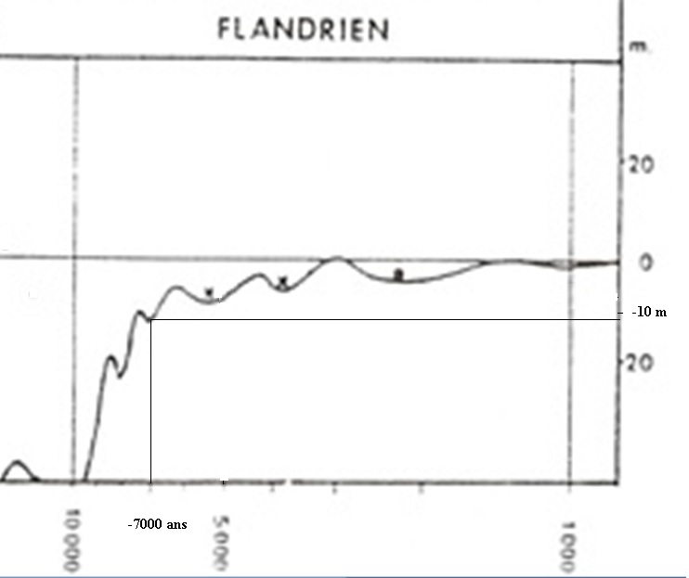
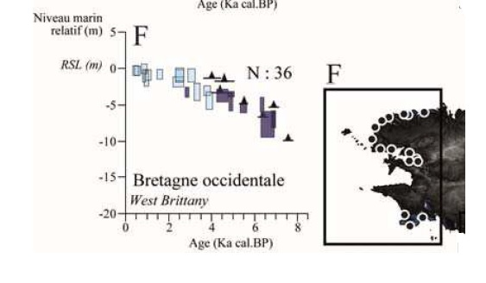
Archéologie et Préhistoire - Evolution du niveau de la mer
Evolution du niveau de la mer :
Etude de la remontée des eaux selon les époques BP (-> Flandrien) :
  -15000 ans BP -> -100 m
  -10000 ans BP -> -40 m
  -9000 ans BP -> -30 m
  -7500|-5000 ans BP -> -10|-6 m
  0 ans -> 0 m
Etude de l’évolution de la ligne de rivage selon les époques
Article « Évolution du niveau marin relatif à l’Holocène le long des côtes françaises
de l’Atlantique et de la Manche » : Nerizelec, Treffiagat et Kermor (STEPHAN, 2014)
On parle de « transgression marine » (par opposition à régression)
Application : Etude territoire Loctudy -> Iles-Glénan (hors mer) selon époque (courbe niveau mer du Flandrien, niveau + basse mer, marée, marnage, etc.)
08

Slide 9
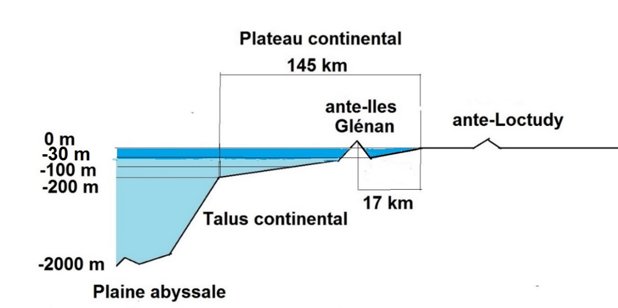
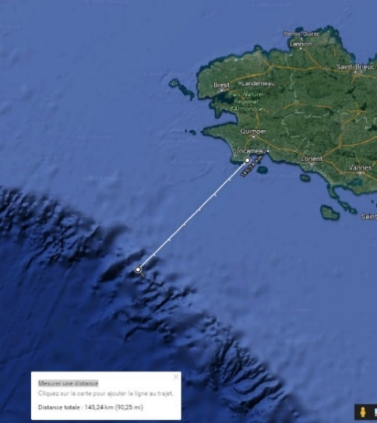
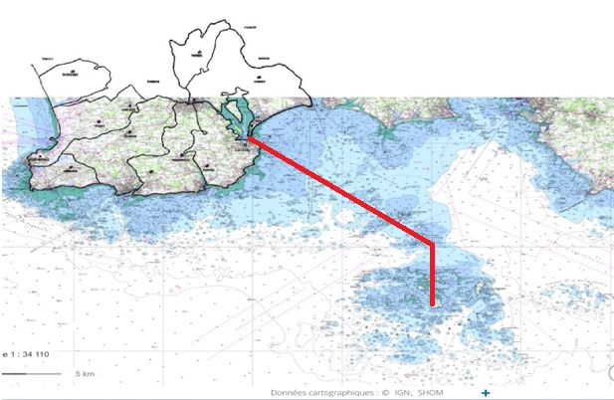
Archéologie et Préhistoire – Territoire Loctudy -> Iles-Glénan
Territoire Loctudy -> Iles-Glénan (hors mer)
De -100 m à -15000 ans BP à 0 m à -1950 ans BP : remontée niveau de la mer
Forêt / arbres -> « forêt-marine » -> tourbe
Loctudy et les Iles Glénan ne sont plus reliés lorsque le niveau mer remonte : -30 m -> 0 m
Adaptation des populations, habitats à la transgression marine
09

Slide 10
Archéologie et Préhistoire - Sel
Article GOULETQUER, P., WELLER, O., « Continuités et discontinuités dans l'exploitation du sel sur la côte atlantique de la Bretagne », 2010. (GOULETQUER & WELLER 2010 )
Production sel : du Néolithique à l'Antiquité gallo-romaine ; marais salant | lessivage de sable | four
Conditionnement sel : auget, briquetage
Ateliers de briquetage : plaine côtière / colline / fond d’estuaire
Transport sel : Routes du sel, coquillage, poisson ; voies/circuits d’échanges
Economie sel : troc, échange, monnaie
Zones en amont de rivière/steir : dépôt d’objets de prestiges (haches en pierre, en bronze,
monnaies)
Lien entre marais salant et mégalithe (sur le site du marais salant).
Un modèle d’exploitation et de diffusion du sel : Ancienne zone d’exploitation du sel (marais salants) / Menhir de bas fond (dans la saline) / Sépulture mégalithique (tertre, tombe à couloir)
-> monuments, habitats, outillages liés au sel
Toponymie : Poulguen (dont Le Pouliguen est une altération), Loc'h Gwen (= marais blanc), Silinou (= les salines), [Porz-Gwen (= port blanc) ?]
Influence du niveau de la mer / transgression marine
« Il ne serait pas surprenant qu'un jour des prospections sous-marines révèlent la présence de menhirs submergés [« menhirs sous la mer »], là où ils devraient se trouver dans une topographie classique de marais salants. »
Dans le territoire du sud-est bigouden : Langoz-Coadigou-Kergall, Porz-Bihan/Gwen (sel ou argile ?)
10

Slide 11
Archéologie et Préhistoire - Pêcheries
Pêcherie, piège à poissons dans le territoire du sud-est bigouden
Une pêcherie, ar gored (breton)
Principe : la pêcherie, gored, en forme d’enclos en demi-cercle, d’une certaine longueur (30 à 120 m), constituée de gros blocs de pierres ajustées ; lors du flux, une large ouverture/porte permettant le passage des poissons ; au reflux, barrage fait de fascines (fagots serrés de branchages) obturait l’ouverture, laissant dans l’enclos les poissons.
Généralement en Bretagne, Pêcheries le long des côtes bretonnes, plus de 600 pièges, datant de -7.000 avant JC (Mésolithique, niveau mer -10m) jusqu’au XVIIIe siècle.
Dans le territoire du sud-est bigouden, pêcheries sur les rivages/estran et dans les rias, une dizaine de pièges, avec une datation Indéterminée.
  Pêcheries au Moyen Age, à la Protohistoire/Antiquité, voire lors de la Préhistoire ?
Des pêcheries, pièges à poissons, barrages existaient à :
  Loctudy, Pointe Saint-Oual, Pors ar gored, « le port de la pêcherie » (NEDELEC, L’ESTRAN N° 36, 2006) , (DAIRE et LANGOUËT 2010)
  Loctudy, Pointe de Langoz (DAIRE et LANGOUËT 2010)
  Loctudy, Lodonnec (DAIRE et LANGOUËT 2010)
  Ile-Tudy, Penangoret, Pen an goret, « l’extrémité de la pêcherie » (DAIRE et LANGOUËT 2010)
  Ile Chevalier (DAIRE et LANGOUËT 2010)
  Ile Queffen (DAIRE et LANGOUËT 2010)
  Lesconil et Plonivel ? Ria du Ster-Lesconil / Nibilik ? Ria de Pen Lann à Bremoguer ?
  Lechiagat, port de Lechiagat DAIRE et LANGOUËT 2010)
Hypothèse (à valider) : au Moyen-Age, des « Routes du Poisson » pourraient exister, avec toponyme gored, allant des rivages de Lesconil, Loctudy, Ile-Tudy, via Pont-l’Abbé, jusqu’à Quimper. (TORCHET 2017)
11

Slide 12
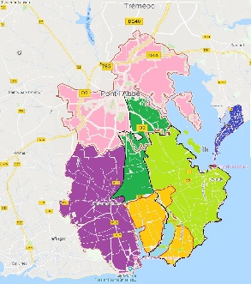
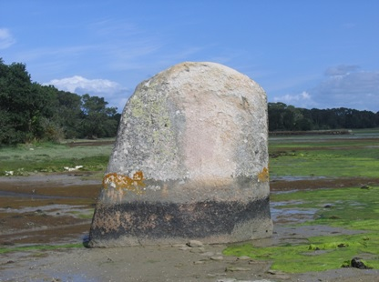
Loctudy - Archéologie et Préhistoire
- Les monuments du Néolithique
Menhir de Penglaouic
Localisation : entre Pont-l’Abbé et Loctudy, près de Kerdual et l’Ile Queffen, dans la rivière Their (actuellement), près d'une source
Epoque : Néolithique, environ -5000 à -4000 ans avant JC, -7000 ans BP
Niveau mer : -6|-10 m
Hauteur/Largeur : hauteur de 4 m pour 1,70 m de largeur
Forme : Penglaouic, Pen-Laouic (mésange à tête noire)
Du fait de l'ancien niveau de la mer (-10 m), le menhir n'était pas immergé, ni par la mer ni par la rivière
Lieu sacré et Marqueur … oui mais de quoi ? de source (culte eau) ? de territoire (loctudy/pont-l’abbé) ? de limite de marée (selon niveau de remontée de la mer) ? de marais salant ?
Kermenhir
Localisation : Loctudy, Kermenhir
Epoque : indéterminée (Néolithique ?)
Menhir de Kermenhir-Vihan - Pierre de la Connaissance
Un souterrain de l’âge du fer existait à Kermenhir.
Hypothèse : Habitat préhistorique à Kermenhir
12

Slide 13
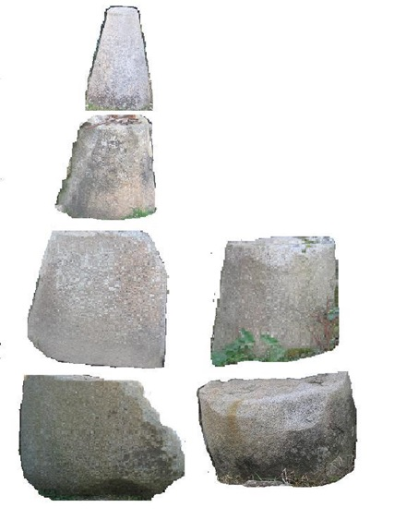
Loctudy - Archéologie et Préhistoire
- Les monuments du Néolithique
Stèle de Keraugant
Localisation (actuelle) : Loctudy, Keraugant (près de Coz Castel), dans la cour de la ferme de Keraugant
Localisation (origine) : Le lieu d'origine était dans un champ à environ 100 m de la ferme de Keraugant, en allant au sud en direction de Kerillan
Epoque : Néolithique
Hauteur : plus de 4 m (4,27 m)
Sur une ligne de crête Hent-Croas -> Kerillan
Keraugant ou Kerogan est décomposé en ker (maison) et ogan (fée en breton). Le nom de maison des korrigans et des fées est très répandu en Bretagne pour désigner un monument ancien (dolmen, menhir, stèle).
Malgré les 6 morceaux éparpillés dans la cour de la ferme de Keraugant, il n'y aurait qu'une seule stèle (pas deux stèles ?)
Raison du débitage de ce lech : par les moines du Ve-VIe siècle ?
Hypothèse : Habitat préhistorique à Coz Castel (eau, rivière/mer, enceinte défensive), relation de Coz Castel avec la stèle de Keraugant en amont
13

Slide 14
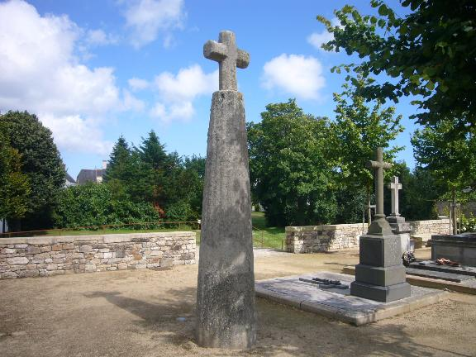
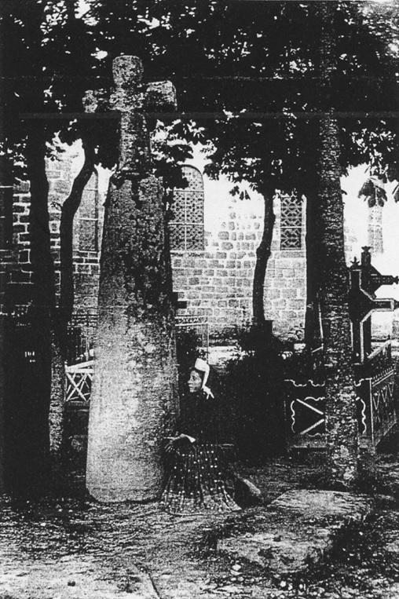
Loctudy - Archéologie - Protohistoire
- Les monuments de l’Âge de Fer
Stèle de l’église Saint-Tudy
Localisation (actuelle) : Loctudy, Eglise Saint-Tudy, Enclos paroissial ou placître, cimetière de ND de Pors-Bihan, à l’est, Porz-Gwen (port blanc)
Localisation (origine) : menhir près de l’ancien ruisseau de Poulpeye à Ty Glaz dans l’Anse du cimetière (?), ou même à Kermenhir (?)
Epoque : Âge du Fer, -400 avant JC, -300-200 avant JC.
Hauteur : environ 4 m (avec croix)
Matière : granite fin-moyen (CHAURIS 2015) -> facilité de retaille
C'est une « stèle de l'âge du fer » qui date de l’époque de la Tène, stèle parfois dite gauloise.
Cette grande stèle remarquablement taillée présente des cannelures longitudinales.
→ stèle retaillée à partir d’un menhir pré-existant (CHAURIS 2015)
→ stèle initiale du Néolithique ?
Tombe d’un personnage-chef important gaulois (?)
C'est une « stèle christianisée » puisqu'elle a été surmontée anciennement d'une croix en pierre.
Voir Fig. Apposition des mains et du bas-ventre d’une femme pour enfantement
→ position initiale de la stèle / absidioles de l’église St Tudy (plus au sud-est)
Habitat à Poulpeye (argile), accès mer à Porz-Bihan (Porz-Gwen), fontaine St Tudy, chapelle St Ignace/Gwiniau (lieu christianisé ?)
14

Slide 15
Loctudy - Archéologie – Protohistoire
- Les monuments de l’Âge du Bronze
Tumulus de Coadigou
Localisation : Loctudy, Parc du Manoir de Coadigou (?), au sud de l’ancien village de Coadigou
Epoque : Âge du Bronze, incertaine
Monuments : 2 tumulus, arasé, fouillé (PERENNES ABGRALL 1927)
Sel à Coadigou, Kergall, Langoz
Localisation : plage de Coadigou (entre Langoz et Kergall), Kergall, Langoz.
Une saunerie, avec peut-être présence de vases à évaporation de sel, existait à Coadigou (plutôt sur la plage de Coadigou ou un marais proche de Coadigou ?). Une « saunerie » est un lieu où dans l‘Antiquité, au Moyen Âge ou à une époque plus récente, les « sauniers » extrayaient le sel de l'eau de mer, par évaporation naturelle dans des marais salants, ou à l'aide du feu, dans des « fours à sel ».
Fours à sel à Coadigou et Kergall en Loctudy, Vestiges d’un four à sel à Langoz (ROUZEAU 2016)
Tumulus / Sauneries : Les tumulus de Coadigou, dans une clairière de la forêt littorale, était sans doute en relation avec l’exploitation des sauneries du rivage ou d'un marais salant de Coadigou entre Langoz et Kergall. Les tumulus étaient peut-être des tombes de chefs locaux propriétaires des sauneries.
modèle d’exploitation du sel (GOULETQUER & WELLER 2010) -> Saunerie (exploitation sel) / Menhir (?) / Sépulture mégalithique
Hypothèse : Habitat saunier à Kergall/Coadigou/Langoz.
Tombes de Kergall
Localisation : Loctudy, Kergall (près de Coadigou)
Epoque : Âge du Bronze ?, incertaine
On parle des « tombes préhistoriques de Kergall ».
15

Slide 16
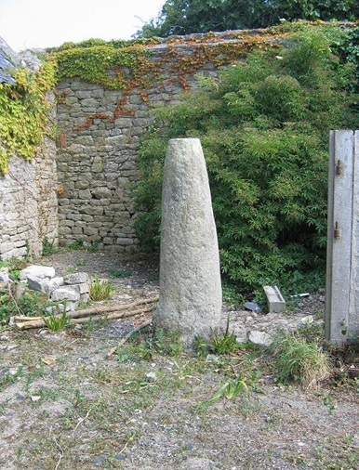
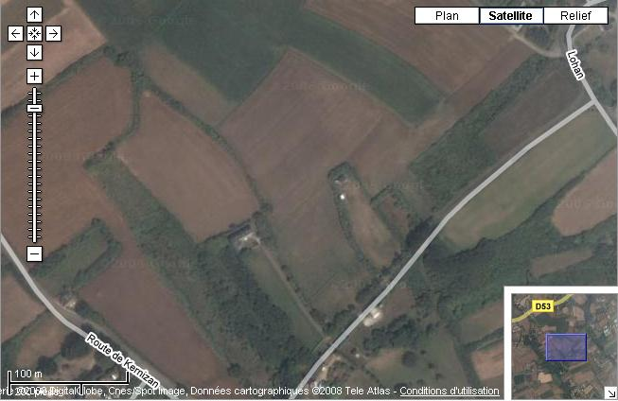
Loctudy - Archéologie et Préhistoire
- Les monuments du Néolithique
Stèle de Kerizec
Localisation (actuelle) : Loctudy, Kerizec, dans la cour de la ferme de Kerizec
Localisation (origine) : Loctudy, Kergorentin, Kercorentin, près de Lohan (déplacement au XXe siècle)
Epoque : indéterminée (Néolithique ?)
Hauteur : environ 1,70 m (?)
La stèle/menhir de Kerizec était incrustée dans le mur d'une ferme à Kerizec (Kerizic). Elle faisait office de poteau de soutien de la porte d'entrée d'une étable/crèche
Elle est maintenant dégagée et visible dans la cour de la ferme de Kerizec
L’alignement de la stèle de Kercorentin (ancien emplacement) avec la stèle de Keraugant forme un axe parfait est-ouest.
16

Slide 17
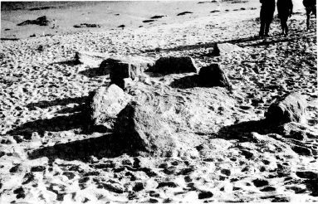
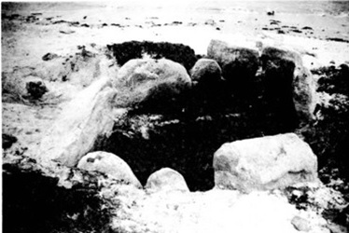
Loctudy - Archéologie et Préhistoire
- Les monuments du Néolithique
Dolmen d’Ezer
Localisation : Loctudy, Ezer, plage de Lodonnec
Epoque : Néolithique, -4 500 avant JC
Type : Dolmen et chambre à couloir
Etat : en partie détruit par la mer, quelques restes en forme de cercle de pierres en 2014.
Article « Des dolmens à couloir au péril des mers actuelles » (GIOT 1992).
Fouilles : par P.R. Giot en 1950.
Un dolmen existe sur la plage d'Ezer, témoin de la remontée des eaux du Flandrien (-4500) à cet endroit. Ce petit dolmen à galerie, découvert sur l’estran à Ezer, actuellement ruiné et ensablé, a été découvert et fouillé par P.R. Giot en 1950.
Hypothèse : Habitat préhistorique à Ezer
Lodonnec/St Tual
Kerandouin (en Larvor)
17

Slide 18
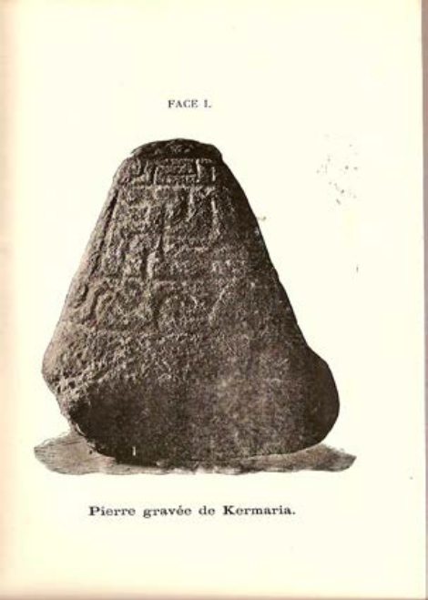
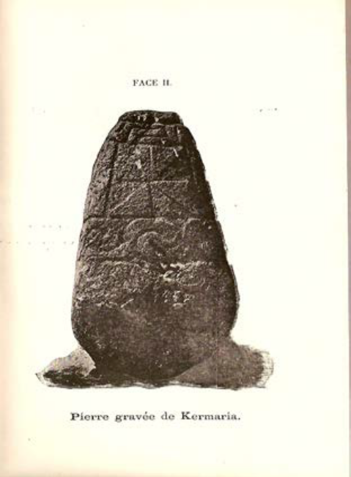
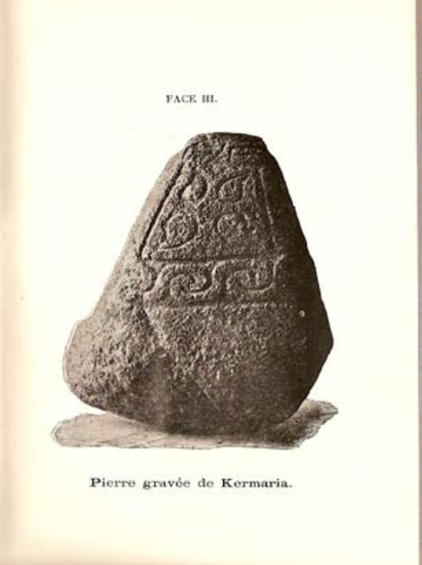
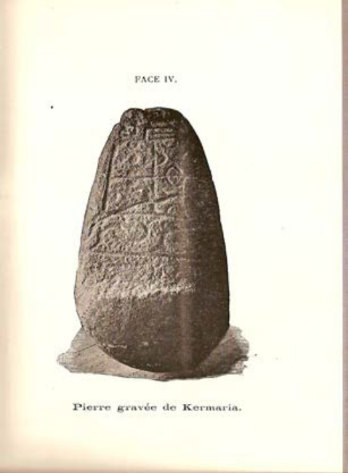
Pont-l’Abbé - Archéologie – Protohistoire
- Les monuments de l’Âge du Fer
La pierre gravée de Kermaria
  Localisation : Pont-l’Abbé, Kermaria, au nord de Pont-l’Abbé, Route de Quimper
  Epoque : Protohistoire – La Tène ou second Âge du Fer (-125 → - 25 avant JC)
  Le bétyle de Kermaria, ou « pierre gravée de Kermaria » à 4 faces
  Un bétyle est une météorite, au sens strict ou supposé, dans laquelle les anciens voyaient la manifestation d'une divinité, tombée du ciel.
  En 1895, découverte de la « pierre gravée de Kermaria » à Kermaria, relatée en 1898 par P. du Chatellier et décrite vers 1898 par J.F. Hewitt.
  Elle contient des motifs celtiques indo-européens : on suit la traînée de ces motifs cosmiques ou cosmogoniques (notamment suastika) de l'Inde jusqu'en Gaule par la vallée du Danube, mais c’est la première fois qu’ils se retrouvent sur un monument jusqu'au fond de la Gaule armoricaine.
  Hypothèse : Habitat proto-historique à Kermaria
18

Slide 19
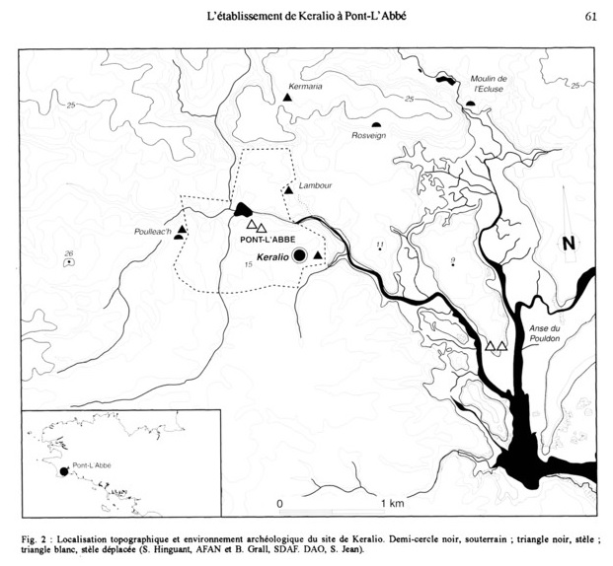
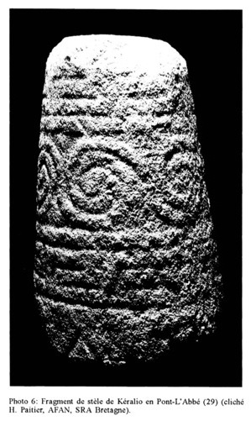
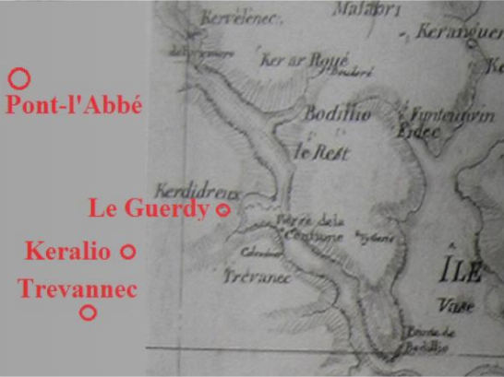
Pont-l’Abbé - Archéologie - Protohistoire
- Les monuments de l’Age de Fer
Keralio
Site de Keralio, près de Trevannec à l’entrée de Pont-l’Abbé.
Nombreux vestiges d'un ancien village gaulois
Un site de l’Age du Fer en milieu rural (HINGUANT 1998)
Un souterrain armoricain de la Tène ancienne (LE GOFFIC 1992-1993, GRALL 1994)
Des aménagements palissadés protohistoriques et une imposante stèle en granit (ROY 2002)
Stèle de Keralio
Localisation : Keralio (ferme), Pont-l’Abbé, près de Trevannec.
Epoque : Age du Fer, -400 → -300 ans avant JC
Trouvée en 2001 à la Ornée et gravée de motifs proches de celle de Kermaria
Hypothèse : Habitat protohistorique à Keralio
Kerathur, Le Guerdy
Pierre de la Coutume (Le Guerdy)
19

Slide 20
Pont-l’Abbé - Archéologie - Protohistoire
- Les monuments de l’Age de Fer
Poulleach
Localisation : Pont l’Abbé, Poulleach
Désignation : Poulleach, Poulleac’h, Poul-Leach
Souterrain de Poul-Leach
Article « Le souterrain de Poul Leach à Pont-l'Abbé » (GOULETQUER 1983)
Epoque : daté de la transition premier – second Ages du Fer (GOULETQUER 1983)
Le Guiric
Localisation : Pont l’Abbé, Le Guiric
Menhir du Guiric
rue du Menhir
20

Slide 21
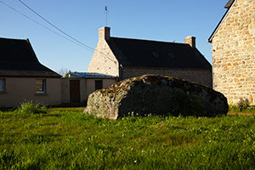
Plonivel - Archéologie - Préhistoire/Protohistoire
- Les monuments d’époque indéterminée
Menhir de Kerdalaë-Plonivel
Localisation : Plonivel, Kerdalaë-Plonivel.
Epoque : indéterminée (?)
Entre Plonivel et Brémoguer
Menhir couché
Fragment d'un menhir abattu et débité dans le village
Ce menhir a fait l’objet d’une réutilisation contemporaine puisqu’une grange s’était construite en utilisant ce menhir comme mur latéral. C’est lors de la démolition de cette grange, dans les années 1970, que ce menhir a été redécouvert. Ce menhir a une forme semi-ovoïdale irrégulière qui présente une face bombée vers le sol et une face plane vers le ciel, il présente quelques traces de débitage.
A 30 m environ du menhir, à gauche, une stèle gauloise.
21

Slide 22
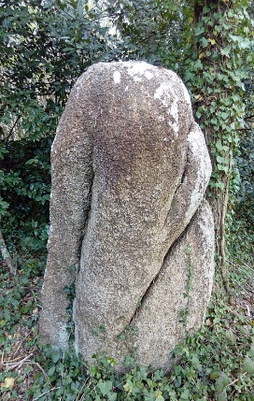
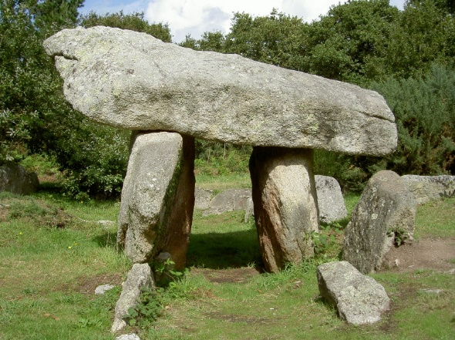
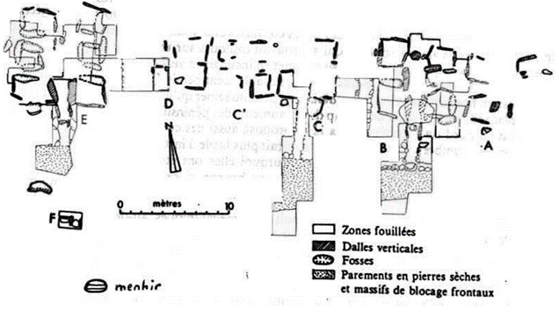
Plobannalec-Lesconil - Archéologie - Préhistoire
- Les monuments du Néolithique
Site de Quélarn
Cairn, Dolmen et petit menhir de Quélarn
Localisation : à l’Ouest de la commune de Plobannalec-Lesconil
Epoque : Néolithique, entre -4935 et -4420 ans avant JC (MOHEN 2009), -3600 ans avant JC (BERROU 2016)
Désignation : Quélarn, Goarem ar C'horriket (garenne des korrigans), Ménez ar C’horriket (montagne aux nains) à 13 m d’altitude (GIOT 1979)
Cairn de 55 mètres de long (BERROU 2016).
Vestiges d’un Cairn, d’une nécropole, d’un dolmen, d’un petit menhir
Expressions : « Dolmen à couloir et à chambre compartimentée », « sépultures mégalithiques à chambre compartimentée »
Fouille par Paul du Chatellier en 1887-1889 : un dolmen et 27 [-> 6] chambres à ciel ouvert avec dalles verticales et pas de pierres de couverture (Berrou 2016)
Fouille par P.-R. Giot entre 1979 et 1983 : En fait 5 ou 6 chambres/sépultures parallèles placées côte à côte
Menhir de Quélarn
Localisation : Tréffiagat, à la limite avec la commune de Plobannalec-Lesconil
Epoque : Néolithique
Menhir situé à trois cents mètres au Nord des vestiges du Cairn.
Ne pas confondre avec le petit menhir à 20 m du Cairn
22

Slide 23
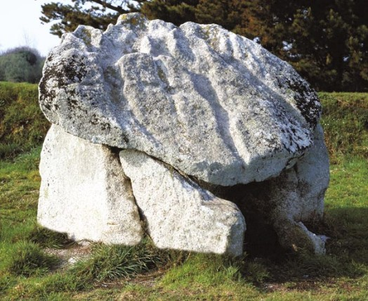
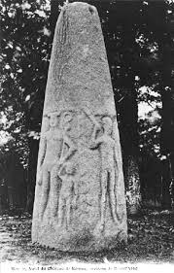
Plobannalec-Lesconil - Archéologie - Préhistoire
- Les monuments du Néolithique
Kervadol, Kervadel
Localisation : à 1 km au sud de Plobannalec
Dolmens de Kervadol
Localisation : à 450m au sud-est du village de Kervadol
Epoque : Néolithique, -3500/-3000 ans JC
2 Dolmens funéraires, 2 tombes à couloir avec chambre simple
Stèle de Kervadol / Menhir de Kernuz
Localisation : Initialement à Kervadol -> Manoir de Kernuz en Pont-l’Abbé (déplacement par P. du Chatellier) -> Musée départemental breton de Quimper (actuel).
Epoque : Néolithique/Fer (?), romanisé
Menhir retaillé en une stèle gauloise ; ce qui peut indiquer une réoccupation du site à l’époque gauloise. Cette stèle représente quatre dieux gaulois dont les équivalents romains sont Jupiter, Mars, Mercure et peut-être aussi Apollon.
Tronval, Kervintic, Kervignon, Kerviniou
Kerdalaë, Kerdalaë-Lesconil, Kerfuns, Le Moustoir, Kerlay
Goudoul
Epoque : Néolithique -> Age du fer
A l'extrémité de la plage de Kerloc'h, limite du territoire de Tréffiagat vers Lesconil, sur la pointe de Goudoul, une dune a protégé un site de plusieurs époques superposées, du Néolithique à l‘Age du Fer, ayant livré silex, perles de bronze et d'ambre, poteries grossières, habitat et retranchement en éperon barré pour la défense. (BERROU 2016)
23

Slide 24
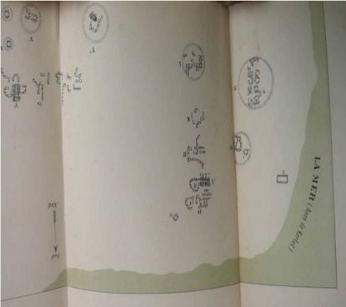
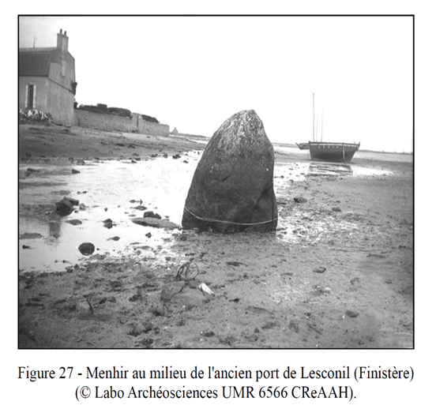
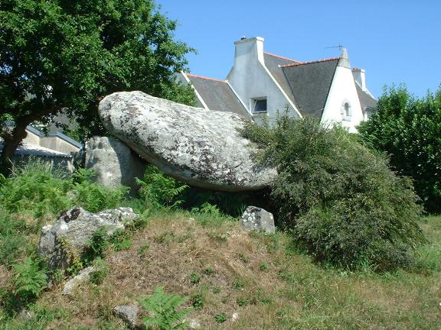
Plobannalec-Lesconil - Archéologie - Préhistoire
- Les monuments du Néolithique -> Bronze
Site Menez Goarem ar Feunteun
Vestiges mégalithiques de Menez Goarem ar Feunteun
On parle de la « Grande nécropole de Lesconil »
Localisation : Site situé à Lesconil, à l’ouest du Ster Lesconil, au nord du Ster Nibilik, entre la fontaine et le Ster Nibilik, à Menez Veil
Désignation : Menez (mont hauteur 27 m), Goarem=Gwaremm (terrain pierreux à flanc de coteau » ou « garenne), Feunteun (fontaine)
Ster Nibilik : Anciennement, petit Ster de la rue de la Paix, via la Fontaine de Lesconil, jusqu’à l’Anse/Impasse du Steir Nibilik. Le Ster Nibilic désigne maintenant la petite anse de la rive droite du Ster qui abrita jadis le port historique de Lesconil. Menhir du Steir-Nibilic (Men Rouz)
Fontaine de Lesconil : au bout de la rue J. Ferry, croisement de rues = centre
Menez-Veil : Le Mont du Moulin, Site sur un plateau pierreux à flanc de coteau en pente douce vers la mer/steir, sur le versant duquel se trouvaient les tumulus. Dolmens de Ménez-Veil
Epoque (Site) : Néolithique -> Bronze
Etat : Le site est entièrement dévasté, à part un Dolmen et quelques pierres éparses, urbanisation, carrier
Le site comprenait plus d'une quinzaine de tumulus répartis sur dix à douze hectares
Description du site par E. Flagelle en 1877
Article « Notes archéologiques sur le département du Finistère », p. 44
Description, Fouille et plan du site par Paul du Chatellier en 1883
Article « Les Sépultures de l'époque du bronze en Bretagne. », p. 37
Plan P. du Chatellier = Planche III : Anse de Kerlut=Anse du Ster Nibilik ?,
Mer=Ster-Lesconil + Ster Nibilik, échelle incorrecte ? Localisation / Fontaine ?
Dolmens à chambre compartimentée : c'est à Menez Goarem ar Feunteun que l'on trouvait les plus intéressants dolmens à chambre compartimentée (L'HELGOUACH 1965)
Hypothèse : Habitat préhistorique et proto-historique à Menez Goarem ar Feunteun
Ster
Lesconil
Ster Nibilik
24

Slide 25
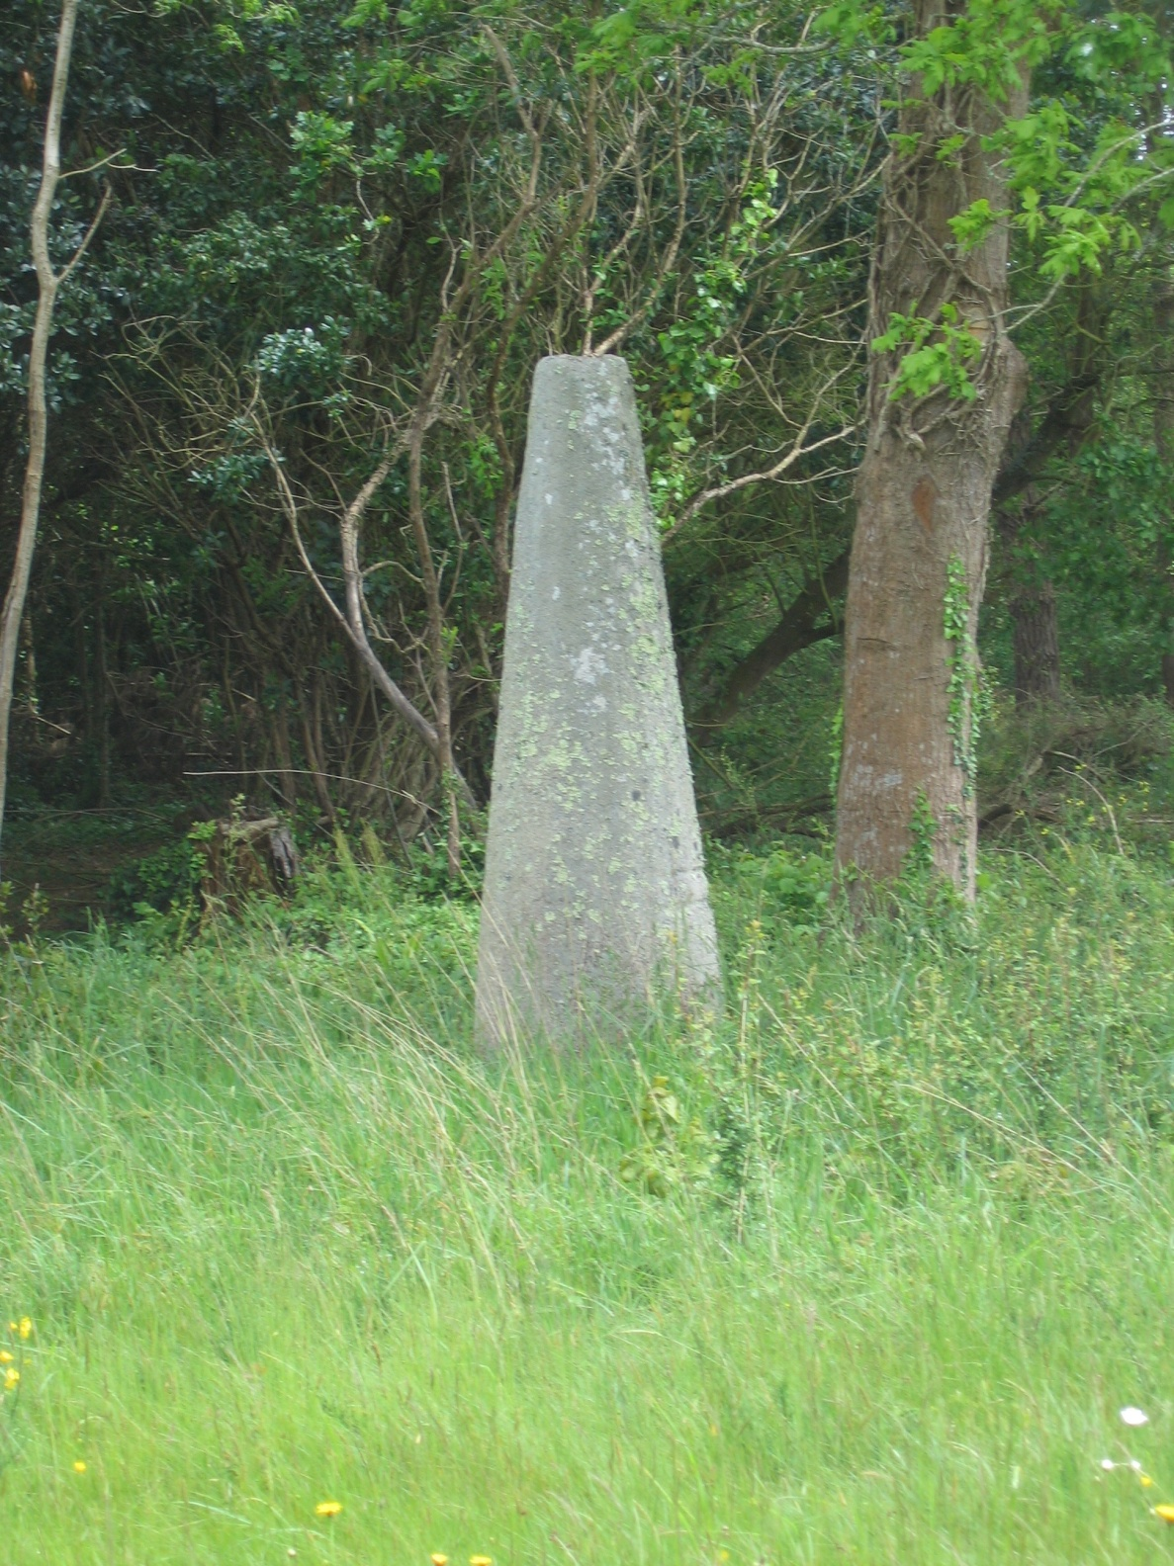
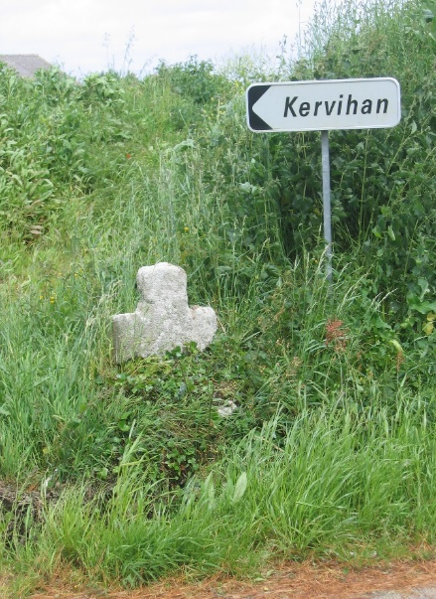
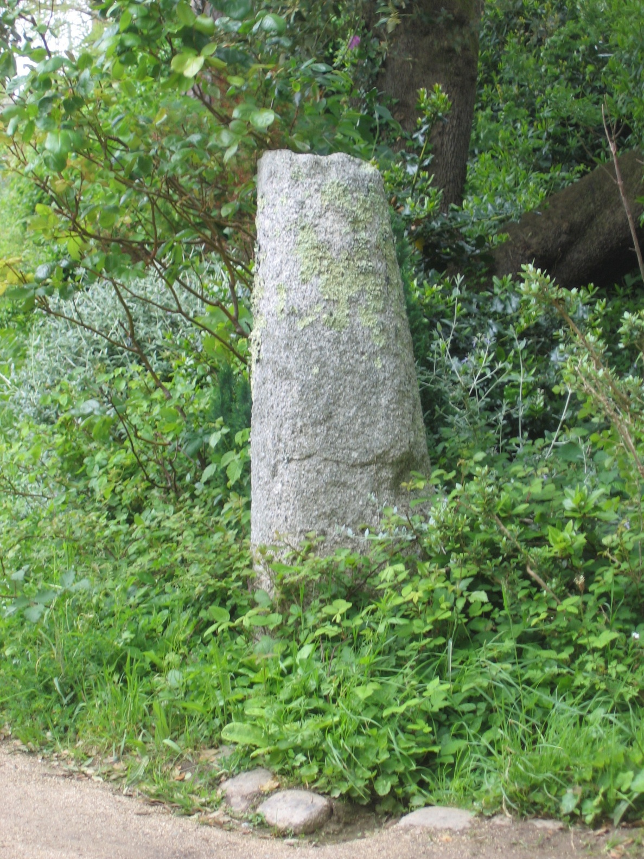
Ile Chevalier - Archéologie - Protohistoire
- Les monuments de l’Âge de Fer
Stèles de l’Ile Chevalier
Localisation (actuelle) : Ile Chevalier, Château de Najac (au bout de l’île)
Localisation (initiale) : Ile Chevalier, Kervihan, ancienne chapelle Saint-Gildas (Gweltaz)
Epoque : Âge du Fer, dit gaulois.
3 stèles existaient à l’Ile Chevalier. 2 stèles funéraires gauloises ont été regroupées au Château de Najac à Pen-ar-Hoat au bout de l’Ile Chevalier. Elles proviennent en fait du placitre de la chapelle Saint-Gildas à Kervihan située à proximité du rivage nord-est de l'Ile Chevalier.
L’une des stèles, le Menhir de Kervihan (peut-être le socle de la croix), était surmonté par la Croix de Kervihan, impliquant une christianisation d’un menhir par une croix médiévale.
L’une des stèles présente des cannelures longitudinales indiquant un menhir retaillé.
L’une des stèles présente des traces horizontales doubles (tentative de découpe, cordes d’amarrage ?).
Hypothèse : Habitat protohistorique à Kervihan
25

Slide 26
Ile Tudy - Archéologie - Préhistoire
Ile Tudy
Pointe de l’île : nombreuses céramiques
Menhir
Pêcherie
26

Slide 27

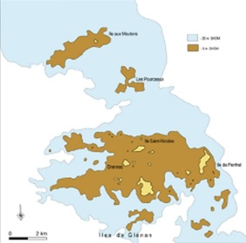
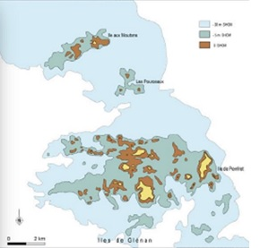
Iles Glénan et Iles aux Moutons - Archéologie - Préhistoire
Général : Iles Glénan et Ile aux Moutons
Légende : La tradition orale rapporte qu'une procession allait chaque année à pied sec de Loctudy aux Glénan
Recherches aux Glénan : J . Favret, C. Bénard, T. Monod, vaisseau Le Mistral, en 1920-23
Recherche archéologique de Marthe et Saint-Just Péquart en 1926-27
Synthèse actualisée des recherches archéologiques Iles-Glénan et Ile-Moutons (HAMON & DAIRE 2015)
Très discrète au Paléolithique, la fréquentation de l’île aux Moutons et de l’archipel des Glénan va s’intensifier au Néolithique moyen et à l’Age du Bronze, pour devenir très dense à la fin de l’Age du Fer (HAMON & DAIRE 2015)
La submersion des sites les plus anciens peut sans doute permettre d’expliquer la faible présence des chasseurs-cueilleurs sur les îles, effective à partir de la fin du Mésolithique (HAMON & DAIRE 2015)
Occupation quasi continue du Mésolithique jusqu’à la fin de l’époque gauloise (HAMON & DAIRE 2015)
Territoire Iles-Glénan au Néolithique et à l’Age du Fer (HAMON & DAIRE 2015, ATLANTYS –Archéologie du Littoral) : voir Figures
Territoire Iles-Glénan à l’Age du Bronze (BRIARD 1989)
Date de Séparation Ile/Continent : -9500/-8500 BP, niveau -30 m (complexe, -35m/-20m, avec marnage moyen -6 m) => île attachée (au continent) : niveau -26m ! ; île détachée (du continent) : niveau -16m ! (MARCHAND 2013)
Isolement et ressources limitées dans les îles mais …
Aucune différence île/continent n’est enregistrée dans les structures d’habitat ou les techniques de taille de la pierre, ce qui laisse penser à une forte intégration de ces espaces dans les cycles de mobilité. ! (MARCHAND 2013)
Territoire Glénan au Néolithique
31
27
Territoire Glénan à l’Age du Fer

Slide 28
Iles aux Moutons - Archéologie - Préhistoire
Ile aux Moutons
« Menhir » = pierre naturelle !
Fragments d'amphore (Phare)
Urnes cinéraires
les fouilles de G. Hamon ont livré un important assemblage du second Mésolithique, en mélange avec des pièces du Néolithique moyen (MARCHAND 2013)
Légende : à une demi-lieue dans l'ouest de l'île aux Moutons, un mur, une grande voûte faite de main d'homme à 26 pieds de profondeur sous l'eau
28

Slide 29
Iles Glénan - Archéologie - Préhistoire
Iles Glénan
Ile Saint Nicolas : Dolmens en ruines, deux amphores (époque gallo-romaine)
Ile Drénec : Sépultures, Tables de 4 m de longueur
Ile Bananec : Dolmen
Ile Brunec : Tumulus
Ile Loc’h : Coffres de pierre, Légende : Dans l’étang de l’île du Loch, des pierres druidiques
Ile Penfret : caïrns et outils de bronze
Ile Guiriden (ou Guirinzab, l'île aux Sables) : un squelette d'homme (?) d’une dimension prodigieuse (>2m), re-entérré à Ile Saint-Nicolas.
Nombreuses tombes (marins) : D’autres tombes, par leur mode de construction, paraissent remonter à une époque fort éloignée et se rapprocher des coffres de pierre ou Stone-cists qui ont été rencontrés souvent en Bretagne. Les uns sont formés par quatre dalles posées de champ et écartées de 0m 50, d’autres, dont les dimensions sont plus grandes, peuvent être comparés à de petits dolmens. D’après M. P. du Chatellier, un certain nombre de ces coffres auraient été fouillés par M. du Frétay, qui n’y aurait trouvé que des ossements.
29

Slide 30
HLPL - Association Histoire Locale et Patrimoine de Loctudy
GAPL - Groupe Archéologie et Préhistoire de Loctudy
Conclusion
Création au 01/01/18 du Groupe Archéologie et Préhistoire de Loctudy (GAPL) au sein de l’association HLPL
Etat de l’art, bibliographie
Définition des limites du territoire à étudier : territoire sud-est bigouden
Evolution du niveau de la mer
Fiches monument/époque/position
Visites des monuments, prospection, enquête
Création documents, articles, brochure/livret
Etude des Monuments, Habitats, Outillages
Etude relations/inter-dépendances entre les territoires étudiés, un territoire avec continuum ou des territoires indépendants|inter-dépendants ?
Recherche/Etude archéologie et préhistoire centrée sur Loctudy (au sens large, c.a.d. Loctudy, Pont-l’Abbé, Iles-Their et Plonivel).
Mais aussi étude du contexte préhistorique du sud-est bigouden, y compris Plobannalec-Lesconil, Ile-Tudy, Iles-Glénan
Archéologie et Micro-Toponymie
Conférence « Archéologie et Préhistoire : Monuments et habitats sur le territoire du Sud-Est bigouden » sur 2019-2020
30

Slide 31
Bibliographie - Archéologie - Préhistoire
BENARD LE PONTOIS, Bénard Le Pontois Ch., Le Finistère préhistorique, Publications de l’Institut international d’anthropologie, no 3, Paris, 1929.
BERNIER, 1982 – Les pêcheries bretonnes dans les documents anciens, Les Dossiers du Ce.R.A.A., N°10, p 65-72., 1982.
BERROU, P.J., « Tréffiagat une richesse archéologique préhistorique » (Quélarn), 2016.
BILLARD, C. ; DAIRE, M.Y. ; MARTIN, C., « Un premier inventaire des sites préhistoriques submergés au large des côtes françaises », Bulletin de l’AMARAI, 29, 2016, pp. 5-49, Décembre 2016 ; DAIRE, M.-Y., ; CHANCREL, A., ; LARGE, J.-M. ; MARTIN, C. ; LOPEZ-ROMERO, E. ; GANFOIS, H., « Les sites mégalithiques (Bretagne, Normandie, Vendée) », 2016.
BRIARD, J. ; GUEGUEN, M. ; LE ROUX, C.-T., « L’âge du Bronze aux îles Glénan, Fouesnant, Finistère », Bulletin de l’AMARAI, 2, p. 47-54, 1989.
CHARPY, J., Table générale du BSAF, 1975.
CHATELIER, P. du, nombreux ouvrages.
CHATELLIER, P., du, Revue Archéologique, 1886.
CHATELLIER, P., du, « Pierre gravée de Kermaria, Pont l’Abbé. », 1898.
CHAURIS, L., « Pour une géo-archéologie du Patrimoine Pierres, carrières et constructions en Bretagne », 2015.
DAIRE, M.-Y. ; LANGOUËT, L., « Les pêcheries de Bretagne , Archéologie et Histoire des pêcheries d’estran », Coéd. Ce.R.A.A. – AMARAI, Les Dossiers du Ce.R.A.A., N°AE, 144 p, 2008.
DAIRE, M.-Y. ; LANGOUËT, L., « Les anciens pièges à poissons des côtes de Bretagne », un patrimoine au rythme des marées…, coéd. Ce.R.A.A. – A.M.A.R.A.I., Les Dossiers du Ce.R.A.A., 2010.
DAIRE, M.Y. ; VILLARD, A. ; LE GOFF, E. ; HINGUANT, S., « Les stèles de l’Age du fer à décors géométriques et curvilignes » Revue Archéologique de l’Ouest, 1996.
GIOT , P.-R., « Finistère, Plobannalec, Quélarn (ex-Tronwal), Campagnes de Fouilles, 1979 », Rennes, 1979.
GIOT, P. R. ; MORZADEC, H., « Des dolmens à couloir au péril des mers actuelles », Revue Archéologique de l’Ouest, tome 9, pp. 57-66, 1992.
GOULETQUER, P., , « Le souterrain de Poul Leach à Pont-l'Abbé » , 1983
GOULETQUER, P. ; WELLER, O., « Continuités et discontinuités dans l'exploitation du sel sur la côte atlantique de la Bretagne », Haute Normandie archéologique, 14, pp.95-105. <halshs-00486135>, 2010.
GRALL, B., « PONT-L'ABBE - Lotissement de Kerarthur », 1994.
HAMON, G. ; DAIRE, M.Y., « L’Ile aux Moutons et l’Archipel des Glénan (Fouesnant, Finistère), de la Préhistoire à la fin de l’indépendance gauloise, 2015.
HEWITT, J.F., « L’histoire et les migrations de la croix et du sû-astika », BSA, Bruxelles, 1898.
HINGUANT, S. ; LE GOFF, E. ; GEBHARDT, A. ; GRALL, B. ; MAGUER, P. ; MARGUERIE, D., « Un site de l'Âge du Fer stratifié en milieu rural : l'établissement de Keralio à Pont-L'Abbé (Finistère) », Revue archéologique de l'ouest, Volume 15, Numéro 1, pp. 59-114, 1998.
LANGOUËT L. ; LE QUELLEC J.-M. ; PRIGENT G., « Des pêcheries monastiques insulaires en Bretagne », Bulletin de l’A.M.A.R.A.I., N° 21, p. 59- 80, 2008.
LARGE, J.-M. ; GILBERT, J.-M., LE NÉOLITHIQUE DE L'ÎLE AUX MOUTONS (FOUESNANT, FINISTÈRE), 1989.
L'HELGOUACH, J., Les sépultures mégalithiques en Armorique, Travaux du Labo. Anthr. Préhist. Faculté des Sciences, Rennes, 1965.
LE GOFFIC 1992-1993
MARCHAND, G., « Le Mésolithique insulaire atlantique : système techniques et mobilité humaine à l’épreuve des bras de mer », CReAAH/UR1, 2013.
MARIEL, J., « Loctudy, Des origines à l’arrivée des Romains, Evolution de la ligne de rivage », Commission d’Histoire Locale, Mai 1998.
MOHEN , Pierres vives de la Préhistoire : Dolmens et menhirs, 2009.
NEDELEC, A., « Une pêcherie à la pointe Saint-Oual ? », L’ESTRAN, N° 36, Juillet, 2006.
PÉQUART, M. et S.-J.
PÉRENNÈS, H. ; ABGRALL J.M., « Notice sur les paroisses de Quimper et de Léon, Loctudy (Coadigou) », 1927.
ROUZEAU, M. et M., « Entre Langoz et la pointe de kergall, les vestiges d’une industrie préhistorique du sel », L’ESTRAN, N°67, Novembre, 2016.
ROY, E. ; NICOLAS, E., « Pont-l’Abbé : lieu-dit Keralio », Rapport de diagnostic archéologique, INRAP, 2002.
Site ADRAMAR/Atlas Ponant http://www.atlasponant.fr/fiche/Site/029LDY004/#fiche=/fiche/Site/029LDY004/
SPARFEL, Y. ; LEROUX, V.E. ; PAILLER, Y. ; BOUJOT, C. ; LE GOFFIC, M. Inventaire des Mégalithes du Néolithique à l’Age du Bronze dans le Finistère, 2005.
STEPHAN, P. ; GOSLIN, J., Évolution du niveau marin relatif à l’Holocène le long des côtes françaises de l’Atlantique et de la Manche : réactualisation des données par la méthode des ”sea-level index points”. Quaternaire, Centre National de la Recherche Scientifique, 25 (4), pp.295-312. <hal-01102292>, 2014.
TORCHET, H., Loctudy au Moyen-Age, 2017.
VANUXEEM, P., Livre, « LOCTUDY, Histoire et Patrimoine, Origine historique de Loctudy », 2016.
VANUXEEM, P., Conférence, « LOCTUDY, Histoire et Patrimoine, Origine historique de Loctudy », Centre Culturel de Loctudy, 2016,
https://fr.calameo.com/read/0032952835f53fc8d4e10
31

Slide 32
HLPL - Association Histoire Locale et Patrimoine de Loctudy
GAPL - Groupe Archéologie et Préhistoire de Loctudy
Questions ?
Discussion
32

